Slide 1
Entwicklung eines automatischen
Timing-Messgeräts für Kameras
Bachelorthesis der Fachhochschule Graubünden
30.08.2024
Raphael Seitz

Slide 2
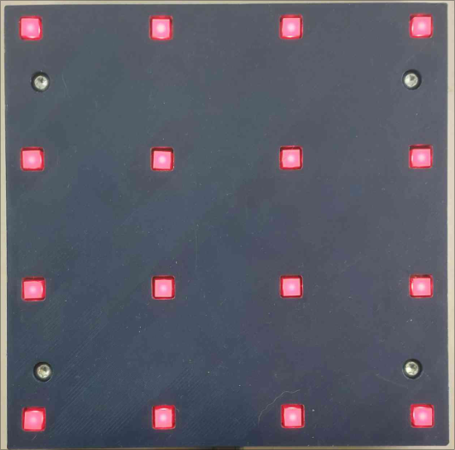
Inhaltsverzeichnis
Aufgabenstellung
Konzept
Prototyp
Hardware + Software
Auswertung
Resultate
Demonstration
Verteidigung

Slide 3
Aufgabenstellung
Messsystem mit LEDs
Kamera schaut auf Messsystem
Messsystem verändert LEDs über Zeit
Software kann aus Video Zeitverhalten analysieren
Messsystem mit PC über serielle Schnittstelle verbinden

Slide 4
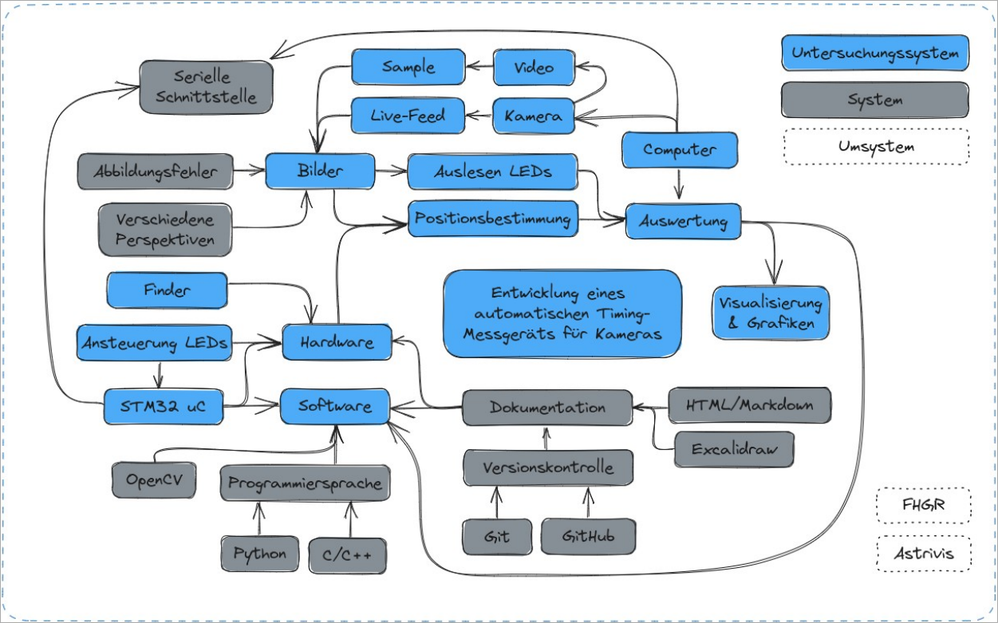
Konzept
eine wandernde LED abgestimmt auf FPS der Kamera
Position LEDs → Zeitstempel
Anzahl LEDs → Beleuchtungszeit

Slide 5
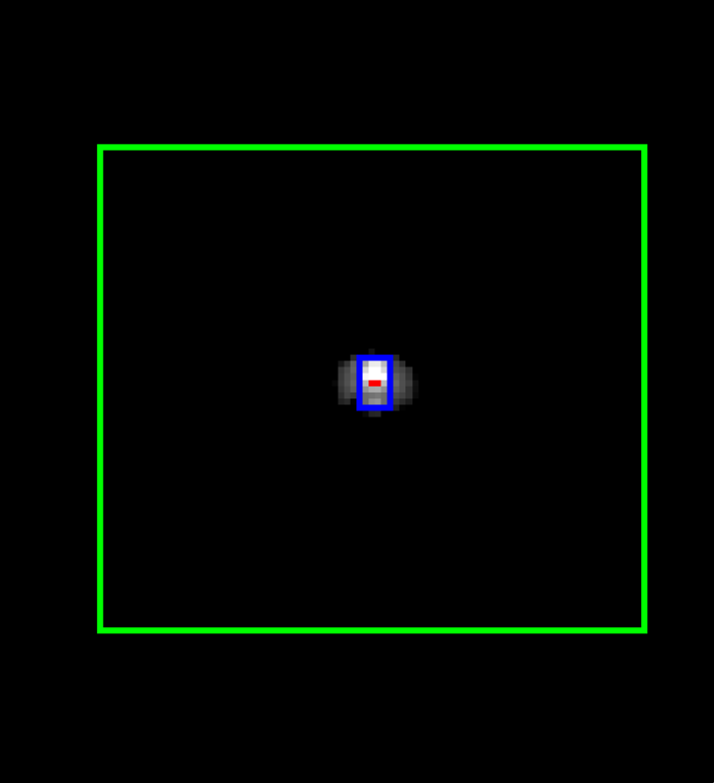
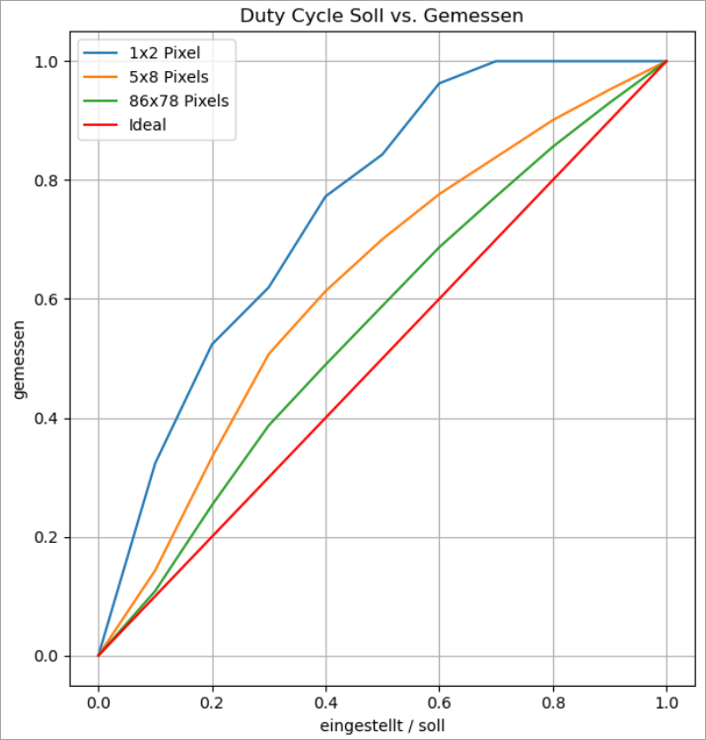
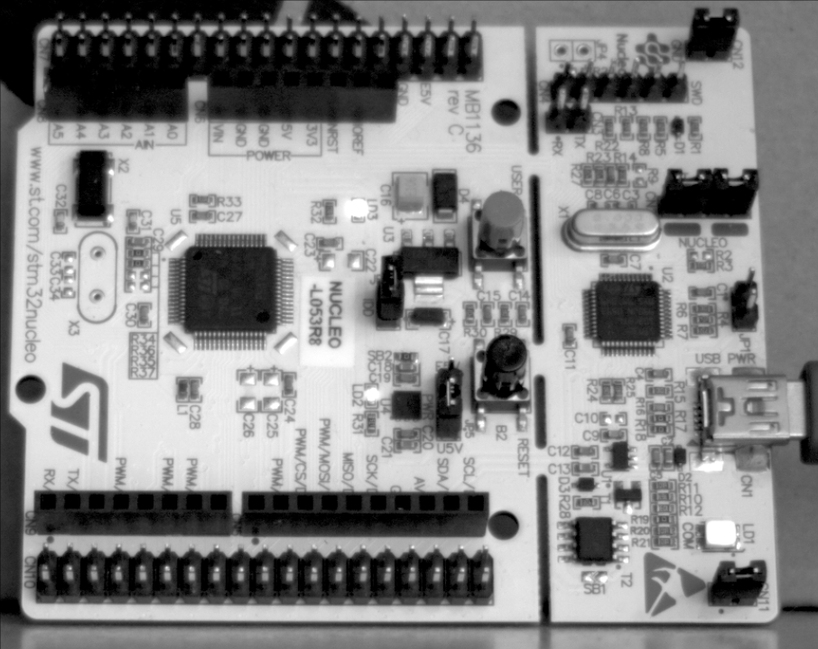
Prototyp – PWM / Testkalibration
Einzelne LED (Nucleo Board)
Helligkeitsauswertung bei 10 Stufen

Slide 6
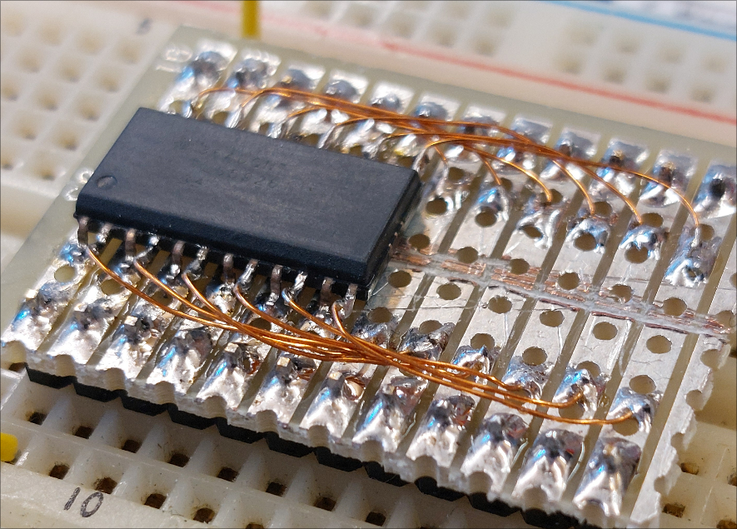
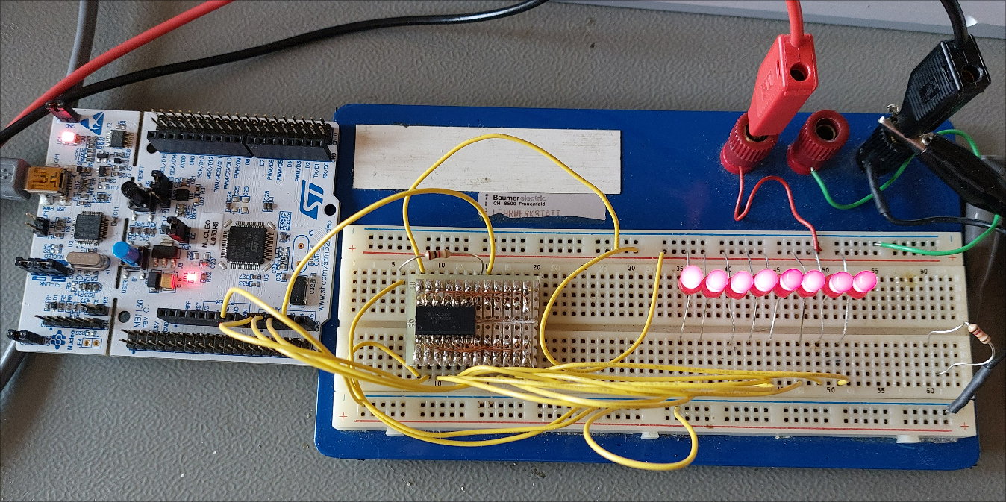
Prototyp – Schieberegister
Aufbau auf Steckbrett
Maximal 30MHz
Ein Widerstand gibt LED Treiberstrom vor

Slide 7
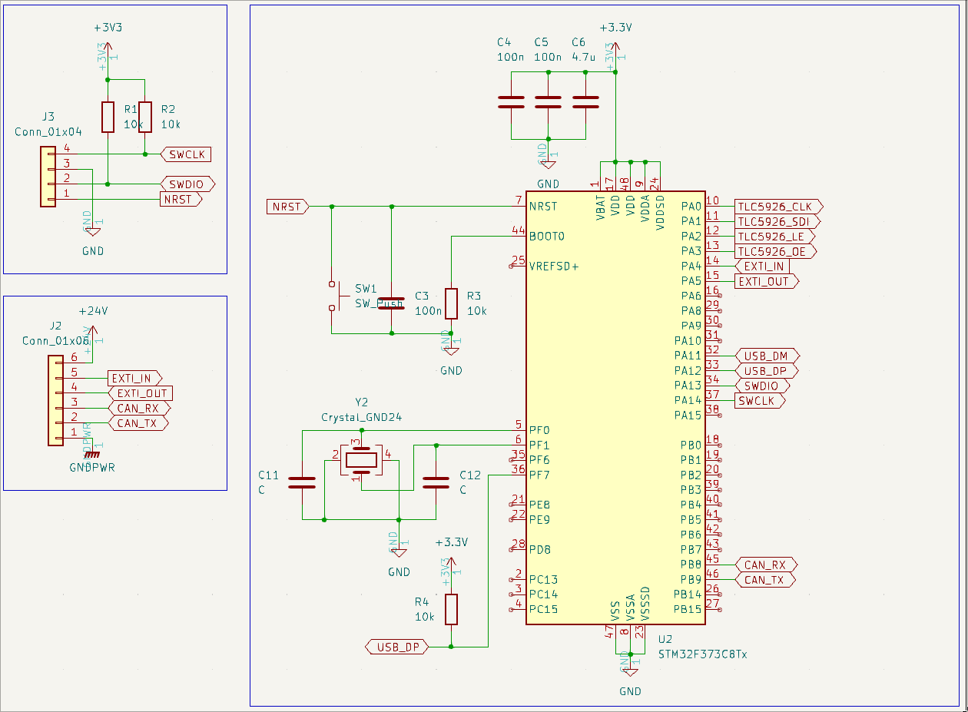
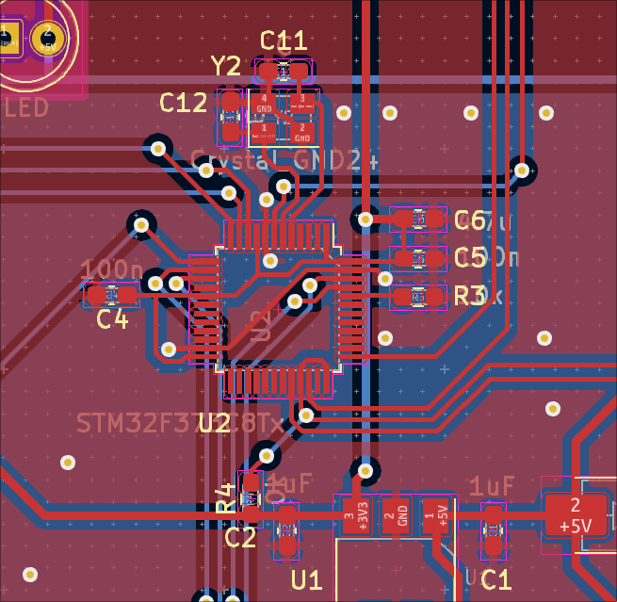
Hardware – Schema & Layout
KiCAD

Slide 8
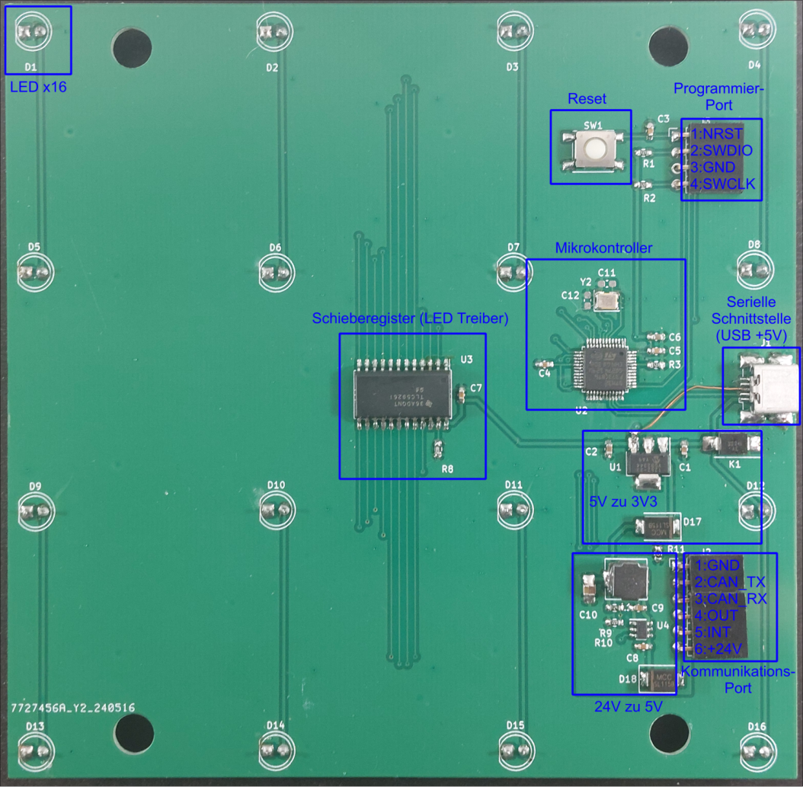
Hardware – PCB
Bestellt bei JLCPCB

Slide 9
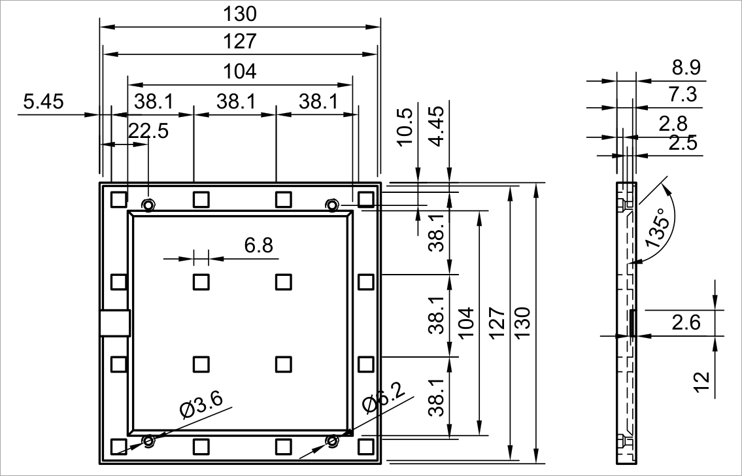
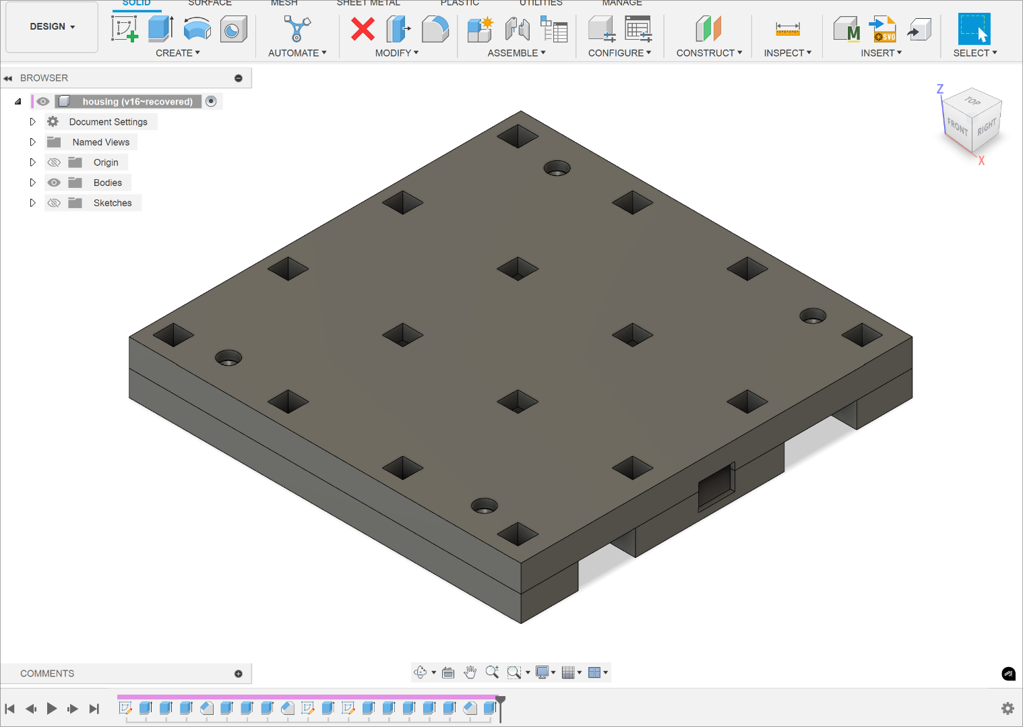
Hardware – Gehäuse
Programm: Autodesk Fusion 360
Drucker: Prusa MK4

Slide 10
Software – Mikrokontroller (1)
Software auf Kalibrationsgerät
Programmiersprache: C
Entwicklungsumgebung: STM32CubeIDE
Steuerung über serielle Schnittstelle

Slide 11
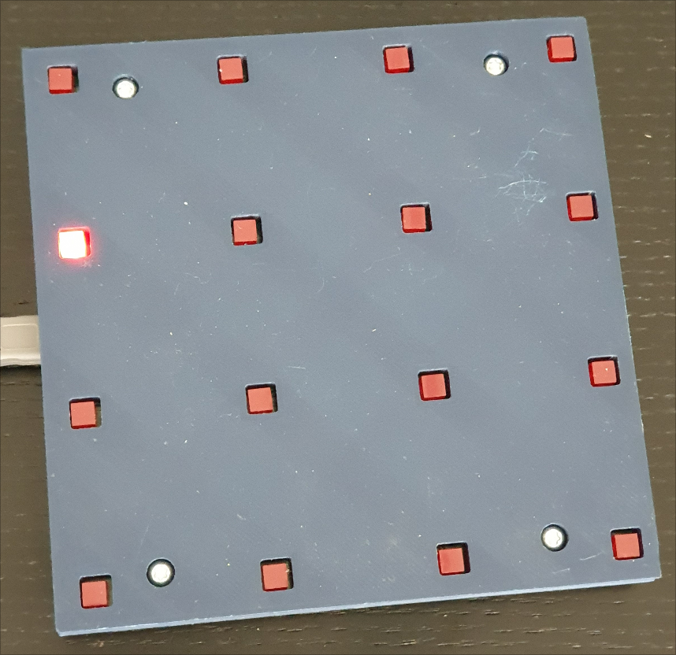
Software – Mikrokontroller (2)
Timer (Prescaler + Auto-Reload)
Schieberegister → eine LED
(Demonstration)

Slide 12
Software – Komplette Ansteuerung
(Beispiel) Software auf PC
Programmiersprache: C/C++
Ansteuerung von Kamera + Kalibrationsgerät
Bibliotheken: opencv, ueye (Kamera)
(Demonstration am Schluss)

Slide 13
Software – Auswertung
Software auf PC
Programmiersprache: Python
Bibliotheken: opencv, numpy, scipy, matplotlib
(Demonstration am Schluss)

Slide 14
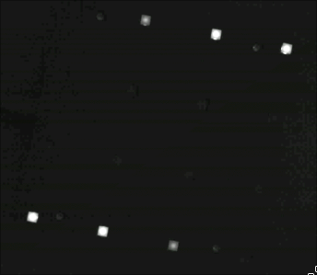
Auswertung – Funktionsprinzip
Änderung Position → Änderung FPS
Breite der LEDs → Belichtungszeit
Anordnung der LEDs “im Kreis”

Slide 15
Auswertung – Datengenerierung (1)
FPS Kalibrationsgerät ≠ Kamera
Maximal einstellbare FPS = 4.5kHz
Ganzes LED-Feld ausgeschaltet aber im Bild der Kamera
Beginnen mit Filmen

Slide 16
Auswertung – Datengenerierung (2)
Übertragung von Einstellungen → Video
Alle LEDs aus
Alle LEDs an
Orientierungsmuster
Systemfrequenz
Prescaler (Timer)
Auto-Reload (Timer)
Anzahl PWM Stufen
PWM Stufen
Alle LEDs aus
Wandernde LED
(Video)

Slide 17
Auswertung – Datengenerierung (3)
Filmen beenden
Messgerät evtl. Ausschalten
Auswertung mit Python
PC → Zugriff auf Video

Slide 18
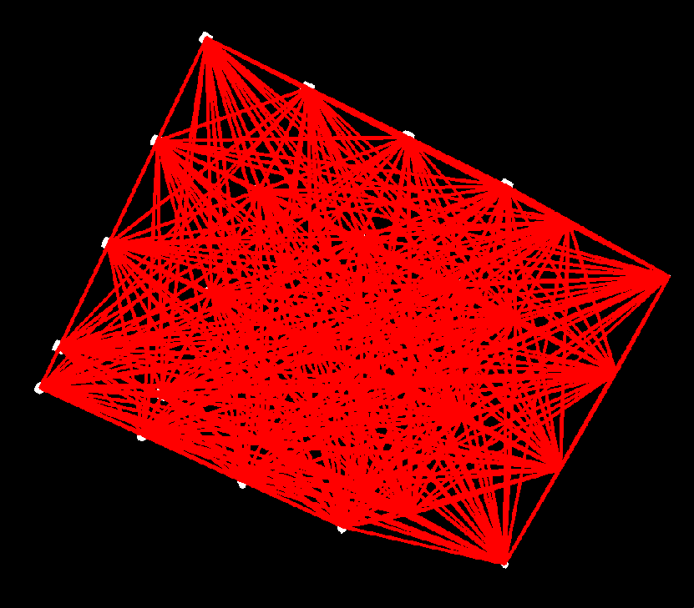
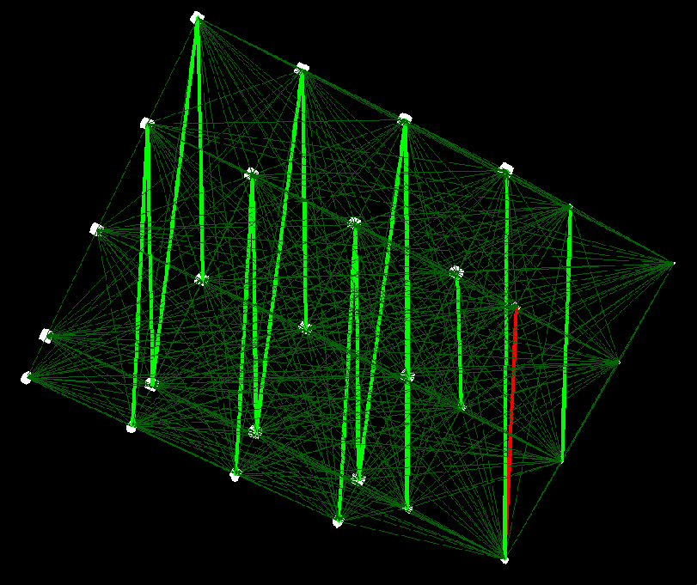
Auswertung – Positionsdetektion (1)

Slide 19
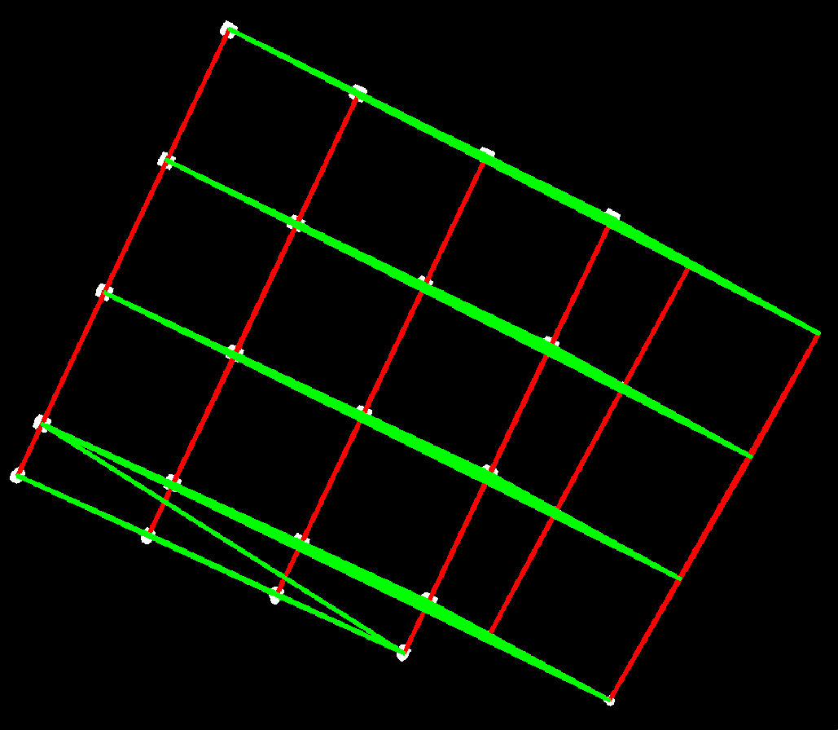
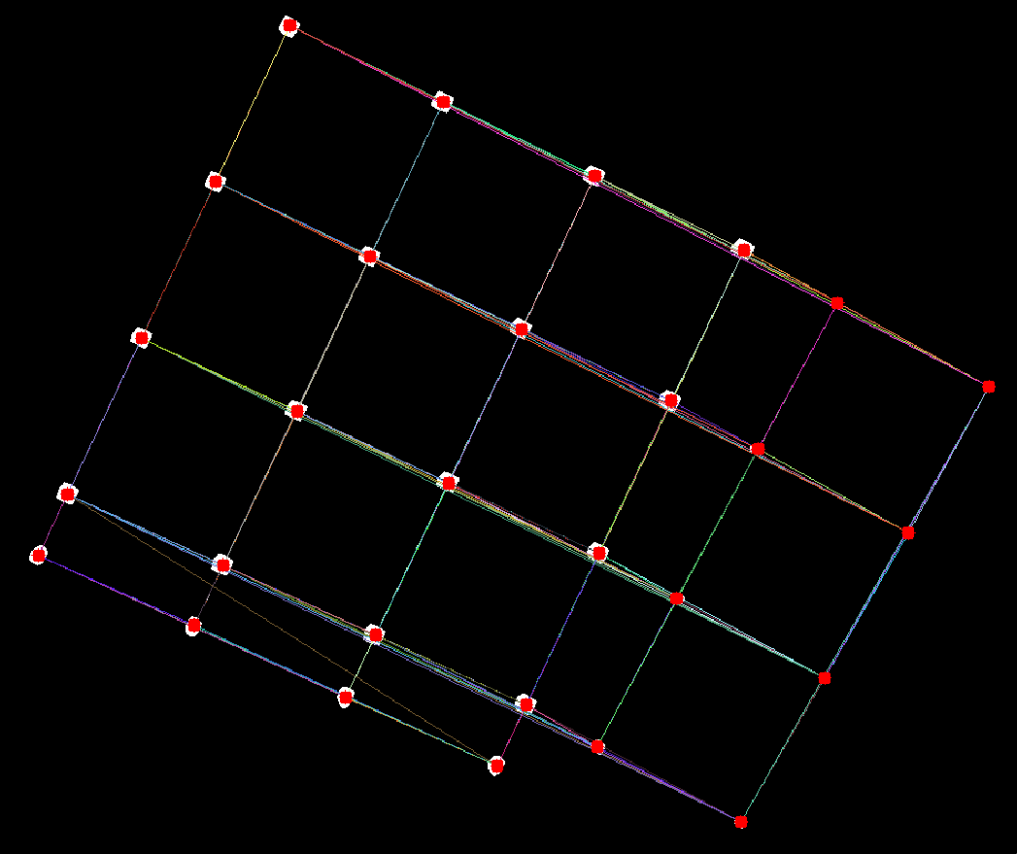
Auswertung – Positionsdetektion (2)

Slide 20
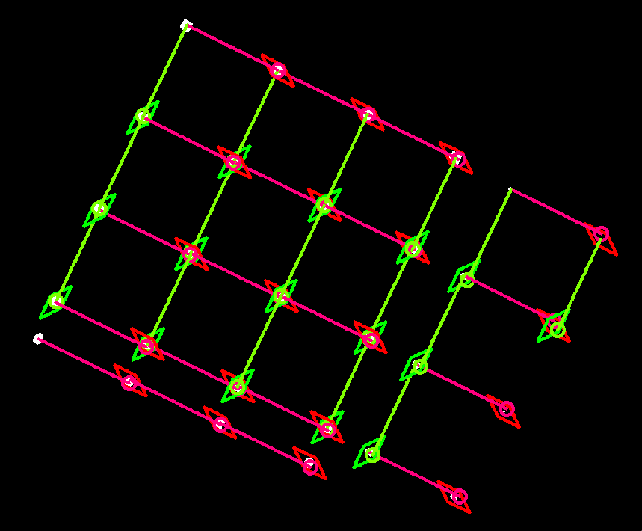
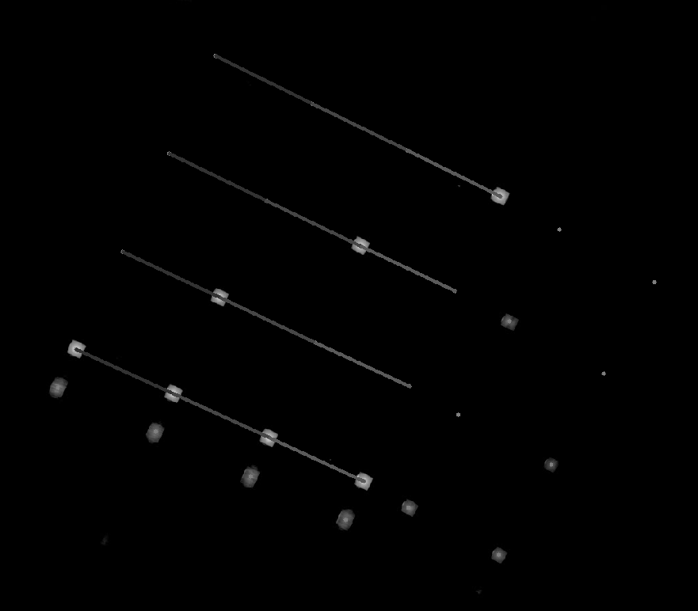
Auswertung – Positionsdetektion (3)

Slide 21
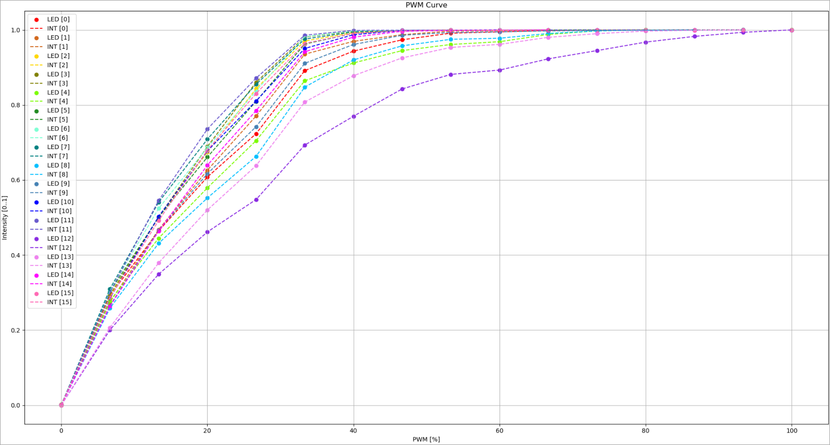
Auswertung – Kalibration (1)

Slide 22
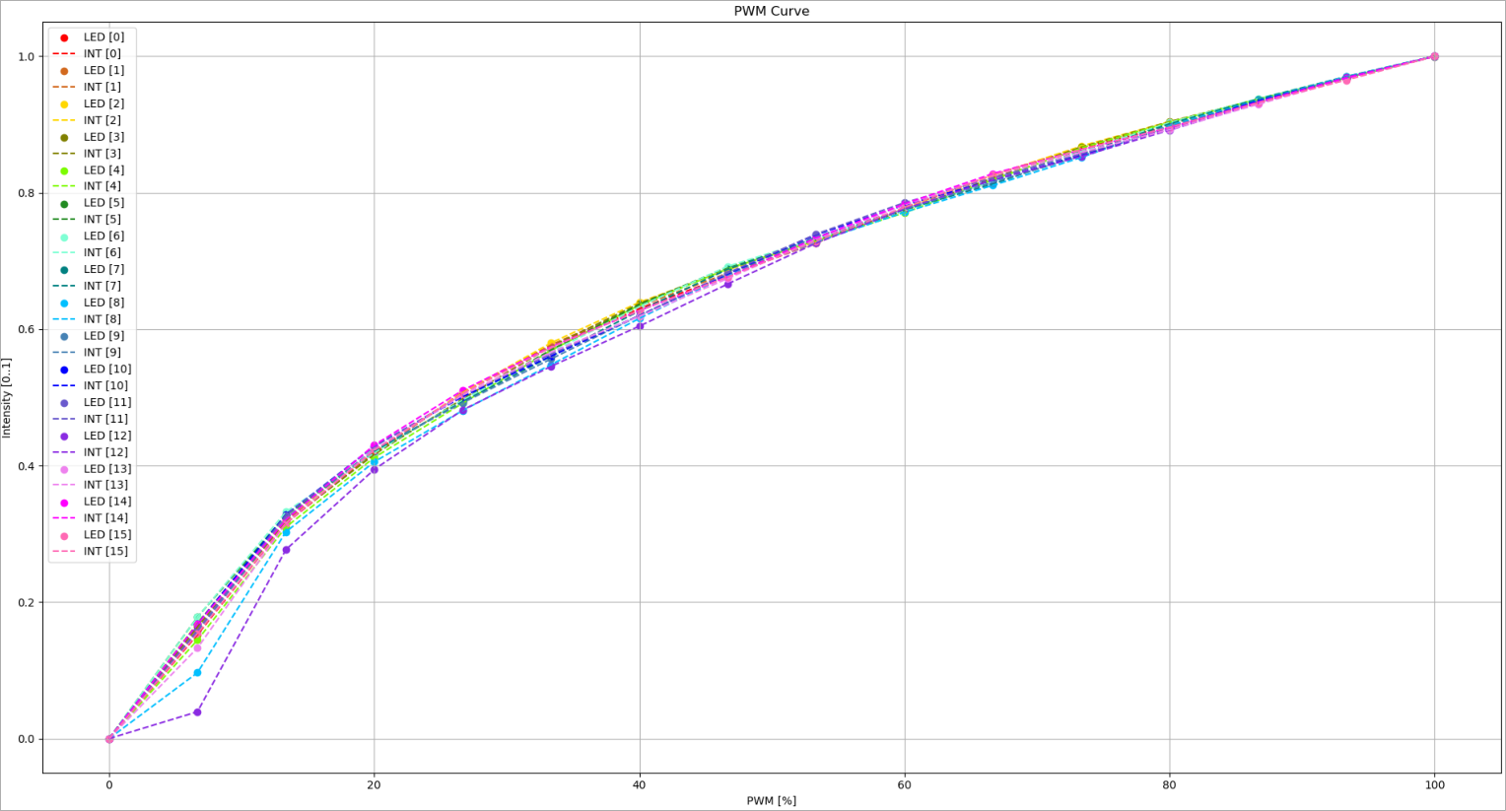
Auswertung – Kalibration (2)

Slide 23
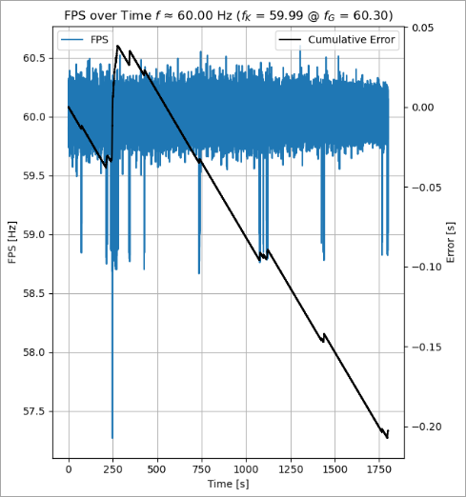
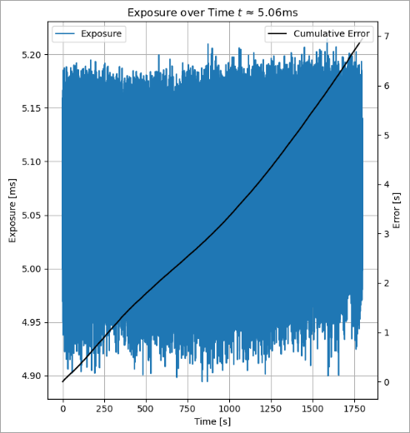
Resultate – gut abgestimmt

Slide 24
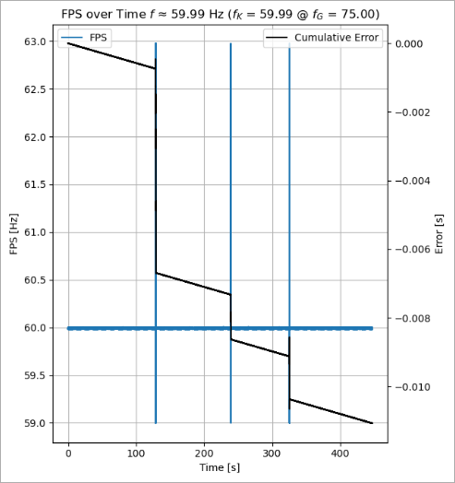
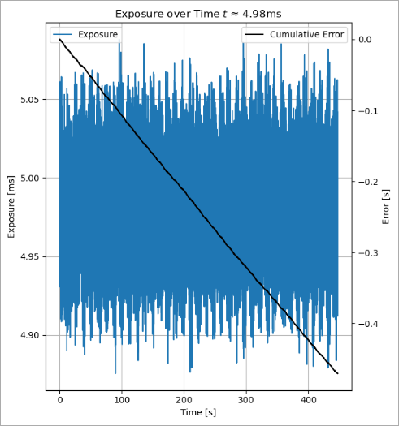
Resultate – schlecht abgestimmt

Slide 25
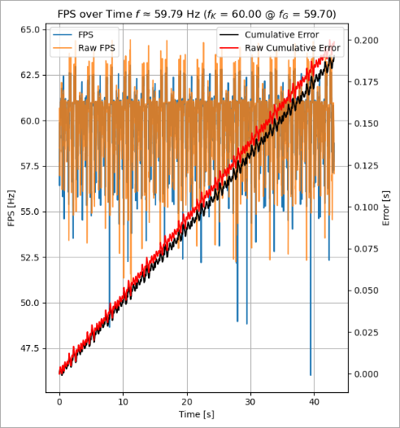
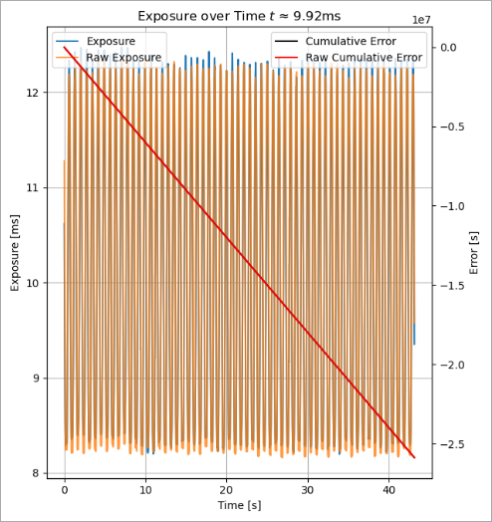
Resultate – Rolling Shutter
(Video)

Slide 26

Open source
GitHub
https://github.com/rseitz01/fhgr-bachelorthesis-camera-calibration

Slide 27
Demonstration
Entwicklung eines automatischen
Timing-Messgeräts für Kameras
30.08.2024
Raphael Seitz

Slide 28
Vielen Dank für eure Aufmerksamkeit
Entwicklung eines automatischen
Timing-Messgeräts für Kameras
30.08.2024
Raphael Seitz

Slide 29
Verteidigung
Entwicklung eines automatischen
Timing-Messgeräts für Kameras
30.08.2024
Raphael Seitz

